Slide 1
স্বাগতম

Slide 2
পরিচিতি
মোহাম্মদ রফিকুল ইসলাম
সহকারী শিক্ষক (কম্পিউটার) বাশহাটী উচ্চ বিদ্যালয়, নান্দাইল-ময়মনসিংহ ।
শ্রেণিঃ সপ্তম
বিষয়ঃ বাংলাদেশ ও বিশ্বপরিচয়
সময়ঃ ৪৫ মিনিট
তারিখঃ ০৯/০৪/২০১৯ খ্রিঃ

Slide 3
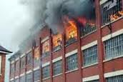
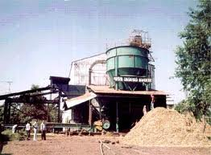
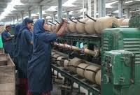
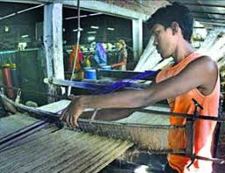

Slide 4
পাঠ শিরোনাম -
বাংলাদেশের অর্থনীতিতে শিল্পের ভূমিকা

Slide 5
শিখন ফলঃ
০১।বাংলাদেশের কয়েকটি শিল্প প্রতিষ্ঠানের নাম বলতে পারবে।
০২।বাংলাদেশের অর্থনীতিতে শিল্পের অবদান বর্ণনা করতে পারবে।
০৩।বাংলাদেশে শিল্পের ভবিষ্যৎ সম্ভবনা বর্ণনা করতে পারবে।

Slide 6
শিল্পের শ্রেণি বিভাগঃ
বৃহৎ শিল্প, মাঝারি শিল্প, ক্ষুদ্র শিল্প, কুটির শিল্প ইত্যাদি

Slide 7
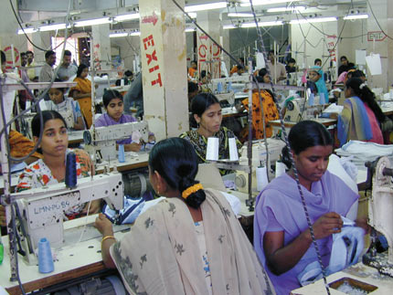
বৃহৎ শিল্পঃ
পাট, বস্ত্র ,চিনি, সার ,সিমেন্ট, রেল, ইনঞ্জিনিয়ারিং, বিদ্যুৎ ইত্যাদি।

Slide 8
মাঝারি শিল্পঃ
হাল্কা ইনঞ্জিনিয়ারিং, সিল্ক, সিরামিক ইত্যাদি।

Slide 9
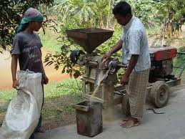
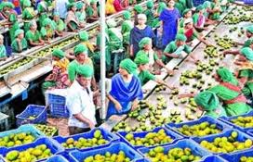
ক্ষুদ্র শিল্পঃ
চাল কল, ছোট ছোট জুতা বা ল্পাস্টিক কারখানা খাদ্য প্রক্রিয়াজাত ইত্যাদি।

Slide 10
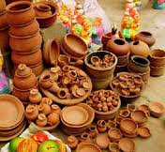
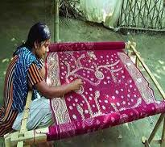
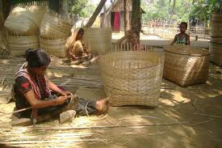
কুটির শিল্পঃ
তাঁতবস্ত্র, মাটির তৈরি জিনিসপত্র , বাঁশ, বেত ও কাঠের কাজ , শাড়ি বা মিষ্টির প্যাকেট আগরবাতি ইত্যাতি।

Slide 11
দলীয় কাজঃ
কুটিরশিল্প
অর্থনীতিতে পাট শিল্পের ভূমিকা তোমার পাঠ্য বইয়ের আলোকে সংক্ষেপে লিখ।

Slide 12
মূল্যায়ন

Slide 13
বাড়ির কাজঃ
কুটিরশিল্প জাতীয় অর্থনীতিতে কী ভূমিকা রাখতে পারে - সংক্ষেপে লিখ।

Slide 14
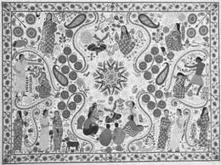
ধন্যবাদ

